Slide 1
Título de la práctica: ¿Me cuentas un cuento?
Jardín de niños GANDHI
2ª y 3ª preescolar
MTRA. KARINA SALINAS ALVARADO

Slide 2
Descripción:
¿Qué buscaba lograr? Que mis alumnos siguieran escuchado cuentos aún a la distancia, se interesaran por los mismos y se vallan integrando al mundo de la lectura en el caso de los de segundo, y en los de tercero; continuar con este mismo habito.
¿Qué hice? Promoví en mis alumnos la lectura, se comparte el cuento en el grupo de Facebook y se pone la fecha de la lectura. Pedí la participación y apoyo de los padres de familia para realizar la lectura en caso de que sean imágenes. En ocasiones envió el cuento narrándolo para motivar a mis alumnos.
¿De qué manera participaron los padres de familia y/o la comunidad? Los padres de familia apoyaron a sus hijos platicando con ellos sobre lo leído, apoyando en entregar una evidencia, dibujo, observaciones, producto relacionado, etc.
¿Cuáles fueron los resultados? Los alumnos se muestran contentos, Conocieron y aprendieron diferentes textos y formas de escucharlos. Se muestran participativos y entusiasmados.

Slide 3
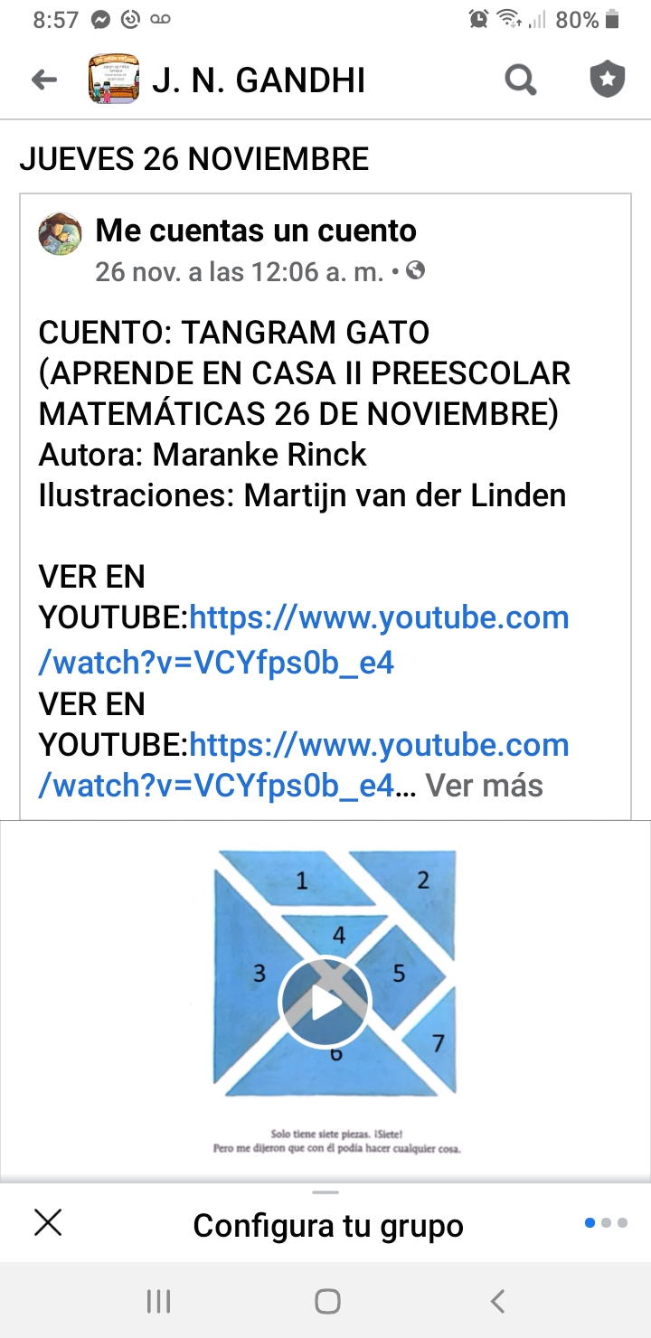
¿Cómo incorporé los programas de TV de Aprende en Casa II?
Utilizo los cuentos que están en la programación televisiva de aprender en casa II.. Trabajamos dos días o tres a la semana.

Slide 4
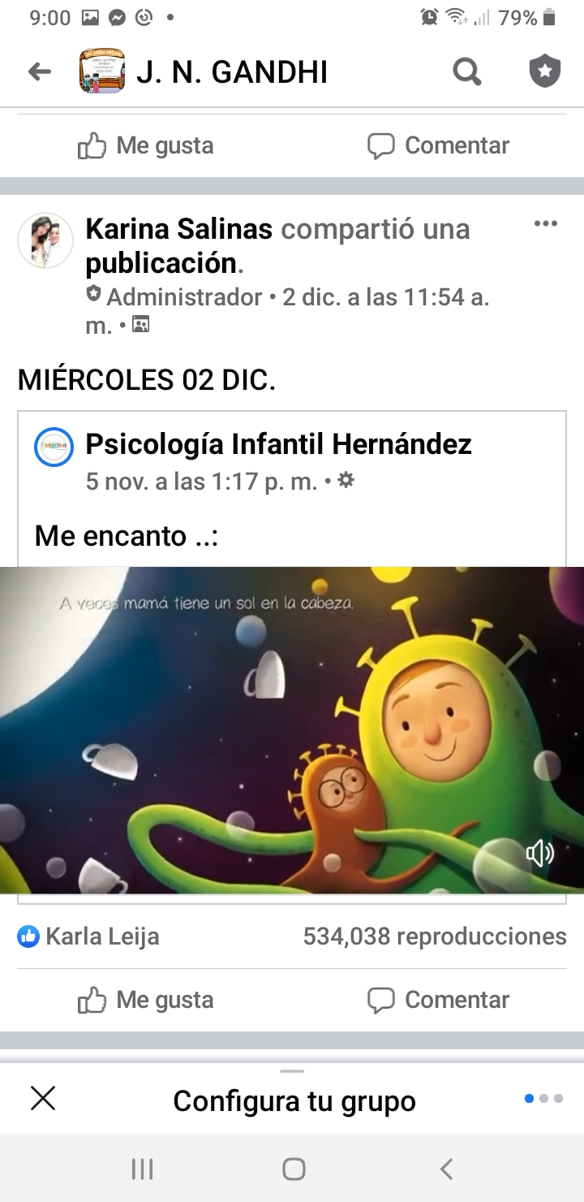
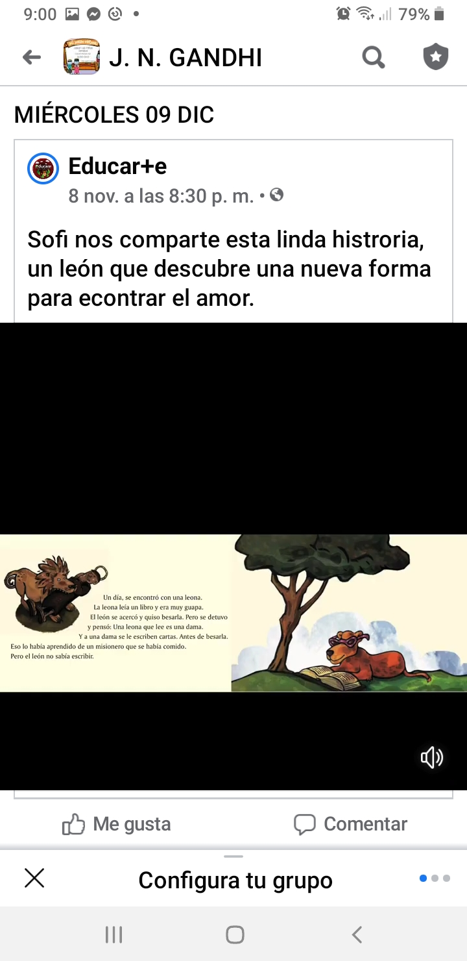

Slide 5
